Slide 1
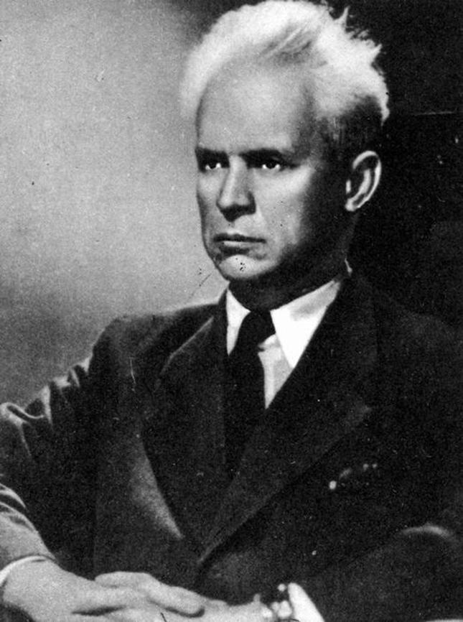
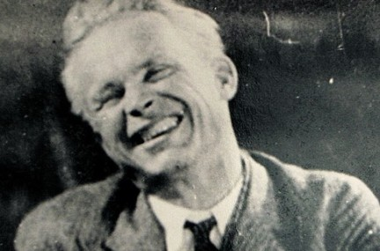
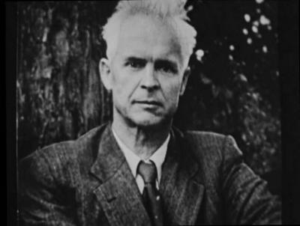
Олександр Петрович Довженко
(1894-1956)

Slide 2
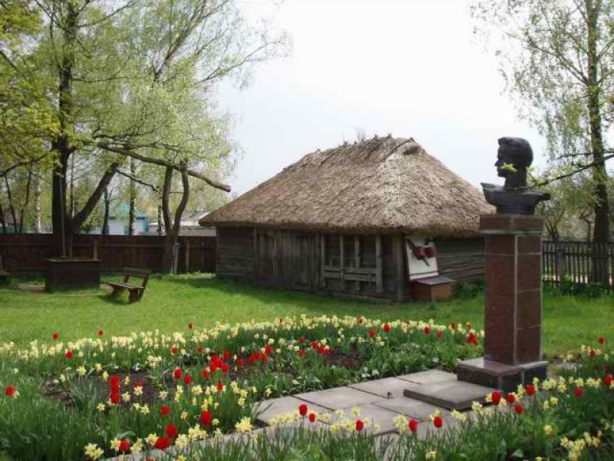
Народився Олександр Довженко 10 вересня 1894 року в селянській родині на Чернігівщині, в мальовничому містечку Сосниця.
Дім-музей О.Довженка

Slide 3
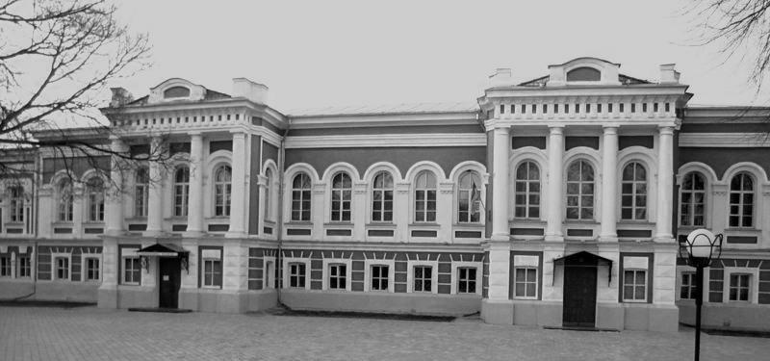
У Сосниці Сашко, як звали його рідні, здобуває початкову освіту. З сімнадцяти років він — студент Глухівського учительського інституту, закінчивши який у 1914 році, отримує направлення до Житомира.
Глухівський університет

Slide 4
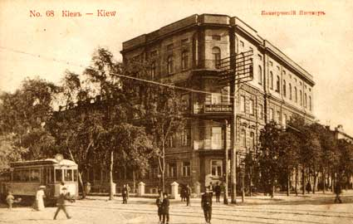
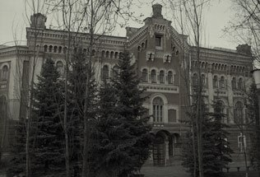
Згодом він переїздить на роботу до Києва. Тут він вчителює і вчиться в Київському комерційному інституті на економічному факультеті. Коли ж у Києві відкрилася Академія мистецтв, Довженко стає її слухачем.
Київський комерційний інститут
Академія мистецтв в Києві

Slide 5
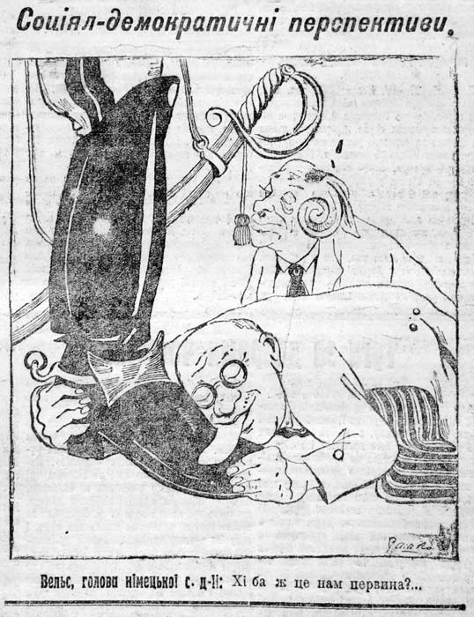
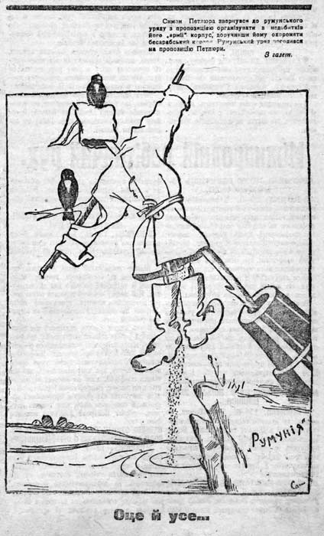

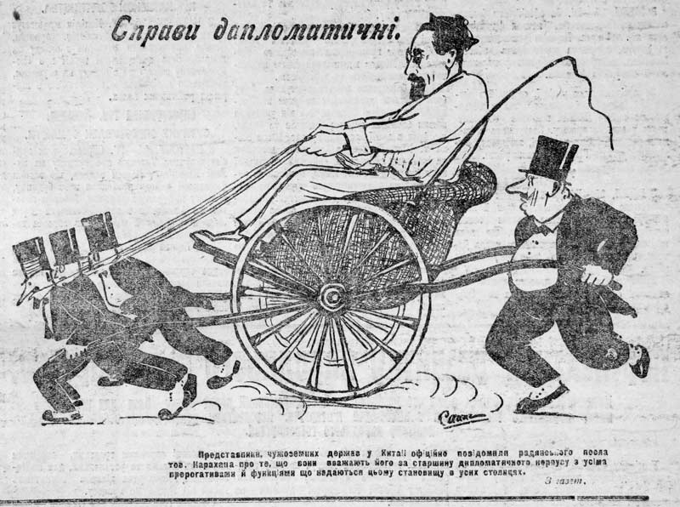
Згодом було направлено на роботу за кордон — спочатку до консульства у Варшаву, а потім у Берлін. Там він продовжує малювати й студіювати малярство. У 1923 році О.Довженко повертається в Україну. Доля заносить його до Харкова, на той час столиці України, де він влаштовується на роботу в газету «Вісті», працюючи там карикатуристом та художником-ілюстратором.

Slide 6
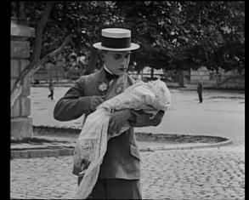
Він приїжджає до Одеси, де починає працювати режисером на кіностудії. Першою пробою став фільм «Ягідка кохання», що мав комедійний характер, але Олександр Петрович ніколи не зараховував його до свого творчого доробку.
Кадр з фільму «Ягідка кохання»

Slide 7
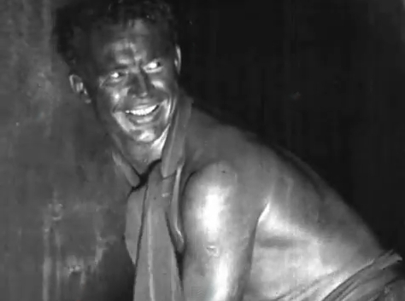
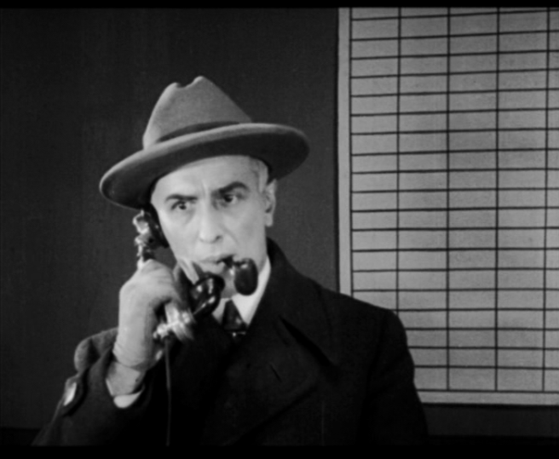
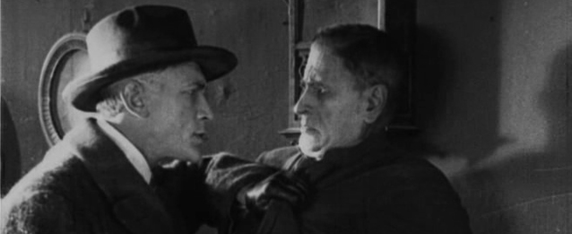
Точкою відліку свого кінематографічного життя він справедливо розпочинав зі стрічки «Сумка дипкур’єра», в якій окрім всього ще знявся і в ролі кочегара.

Slide 8
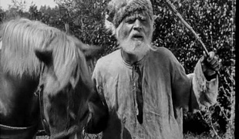
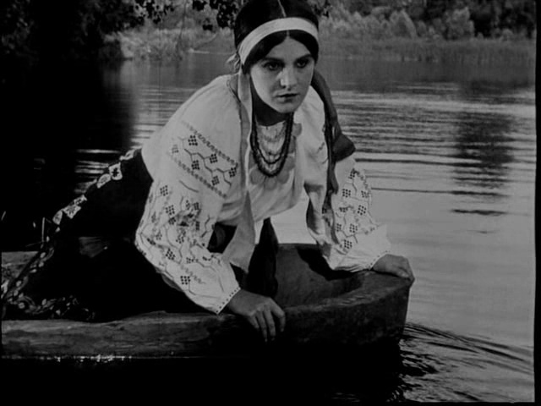
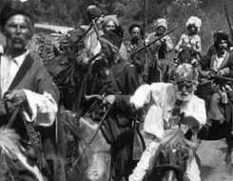
Мрією О.Довженка було національне кіно, наближення його естетики до народного мистецтва. У 1928 році він за сто днів знімає фільм «Звенигора» — історію українського народу від сивої давнини до сучасності. «Картину я не зробив, а проспівав, як птах», — казав митець.

Slide 9
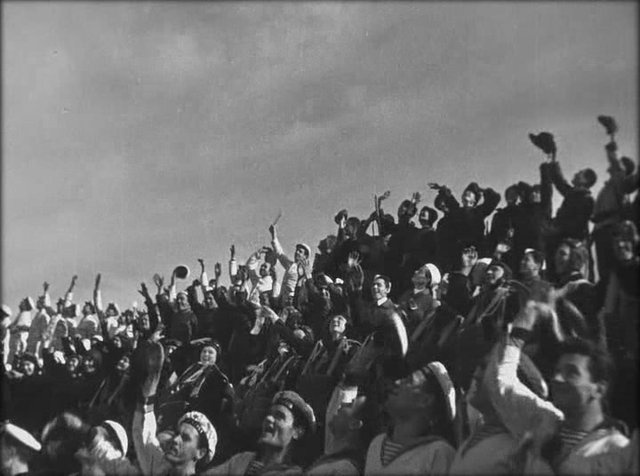
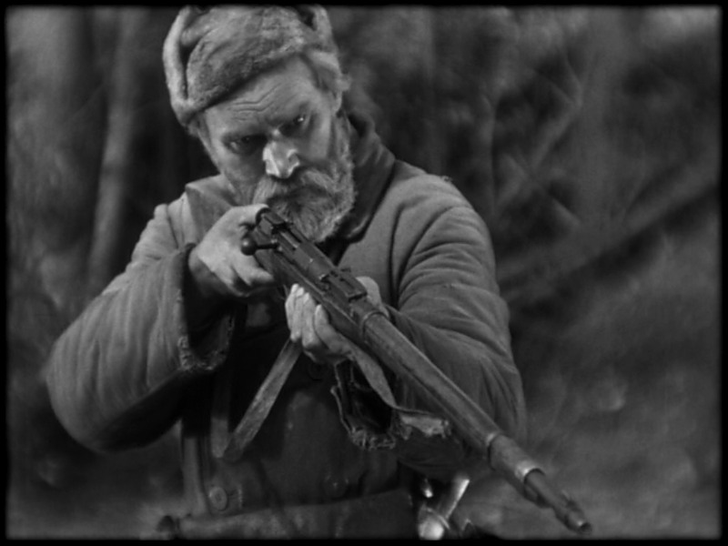
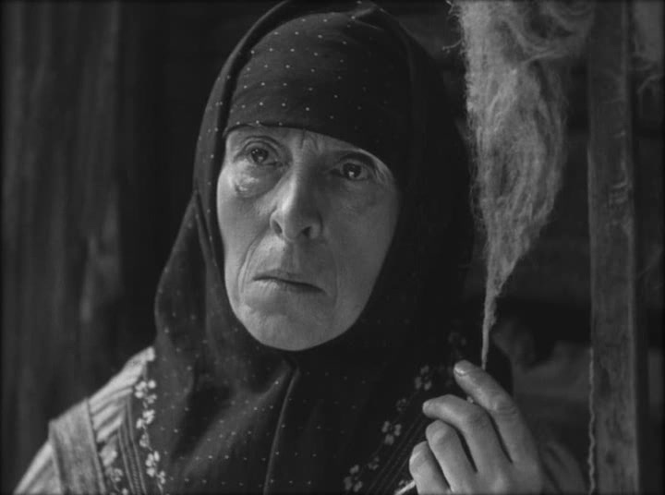
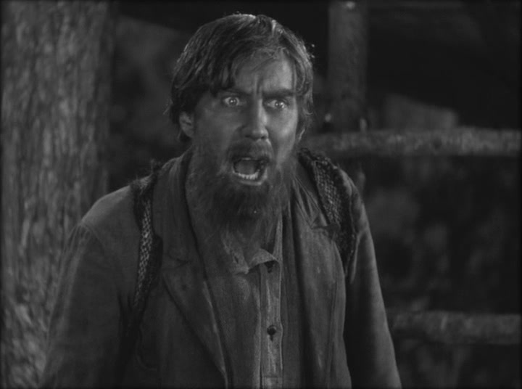
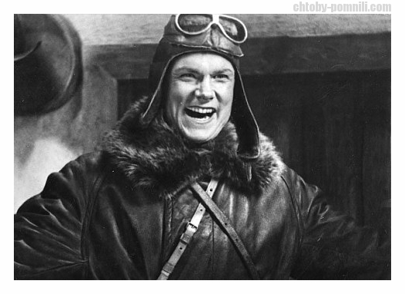
На початку 1933 року залишає Київську кінофабрику і переїздить до Москви. Згодом разом з дружиною Ю.Солнцевою та письменником О.Фадєєвим вирушає на Далекий Схід. Мета поїздки — створення сценарію про східні рубежі країни. Результатом творчого відрядження став фільм «Аероград».

Slide 10
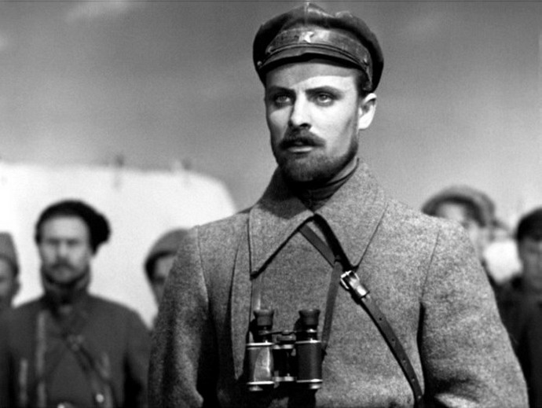
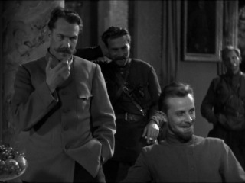
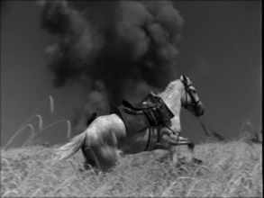
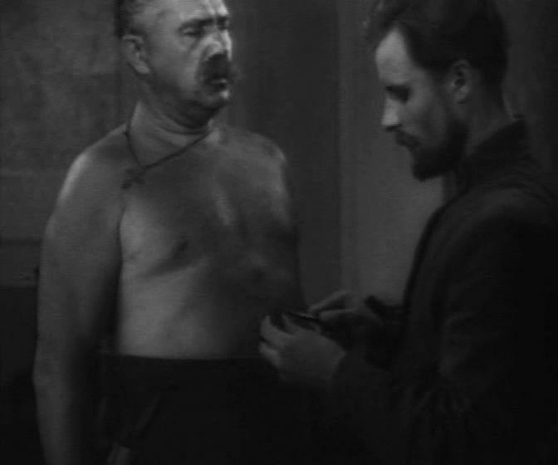
Напередодні війни працює над фільмом «Щорс», з основною темою — народ у війні. За цю роботу митець був удостоєний Державної премії СРСР. З початком війни змінюється і життя О.Довженка. Він добровольцем іде на фронт захищати рідну землю.

Slide 11
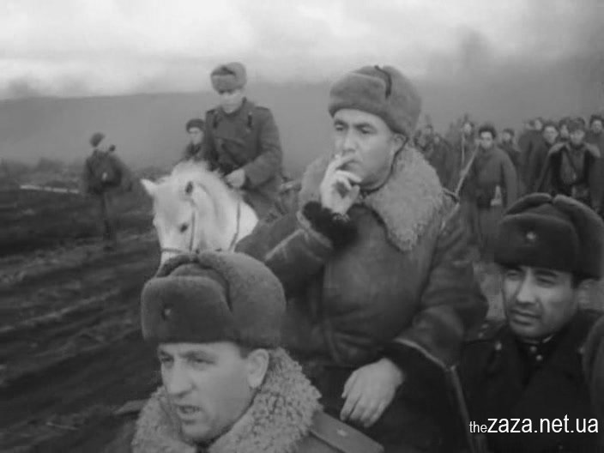
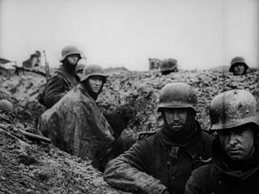

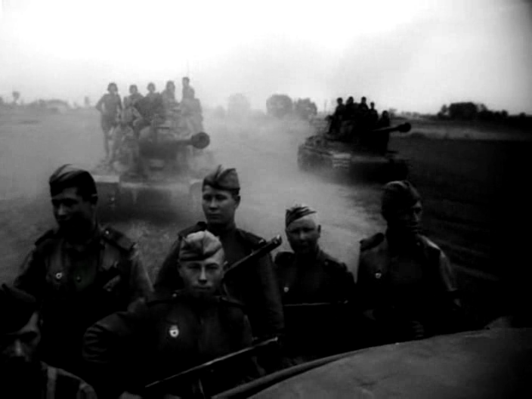
У травні 1945 року з’являється ще одна стрічка «Перемога на Правобережній Україні».

Slide 12
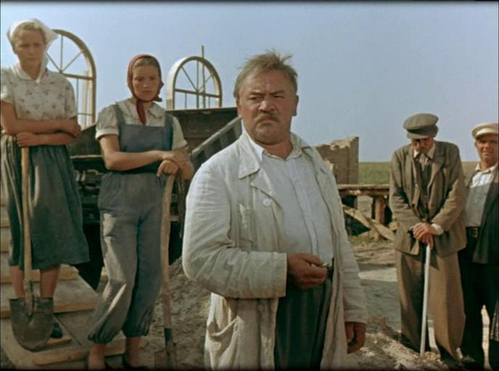

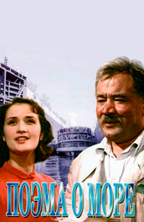

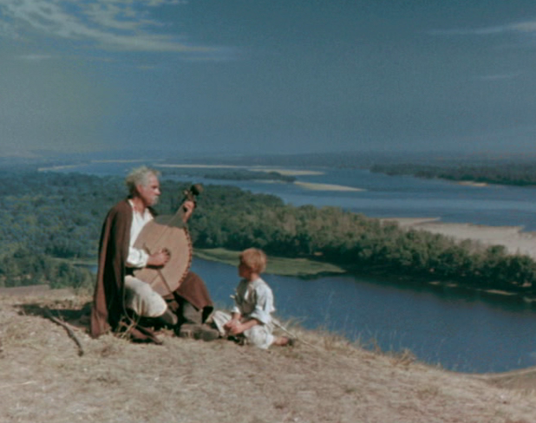
На початку п’ятдесятих років великий режисер в основному займається педагогічною та викладацькою роботою в Інституті кінематографії. Пише сценарії та кіноповісті: «Відкриття Антарктиди», «Поема про море», «Повість полум’яних літ», «Зачарована Десна».

Slide 13
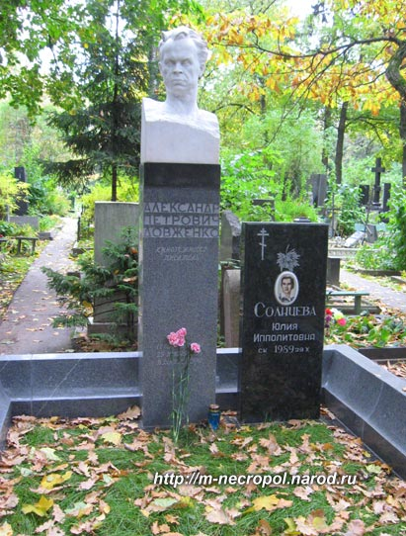
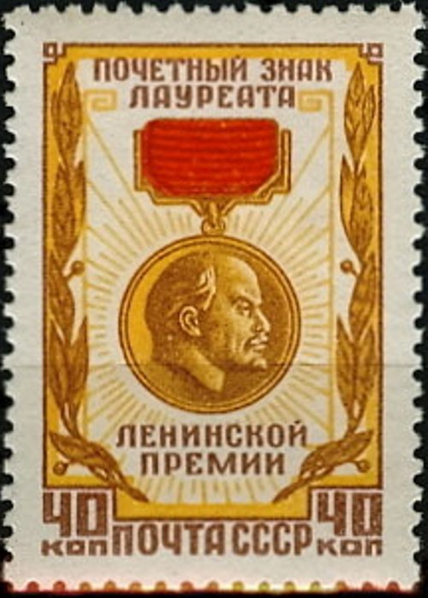
Сповнений творчих планів, О.Довженко раптово помирає 25 листопада 1956 року. Йому йшов шістдесят третій рік... Уже після його смерті виходить вибране О.П.Довженка, дознімаються дружиною Ю.Солнцевою «Поема про море», «Повість полум’яних літ», «Зачарована Десна». У 1959 році за сценарій фільму «Поема про море» О.П.Довженку посмертно присуджується Ленінська премія.

